Slide 1
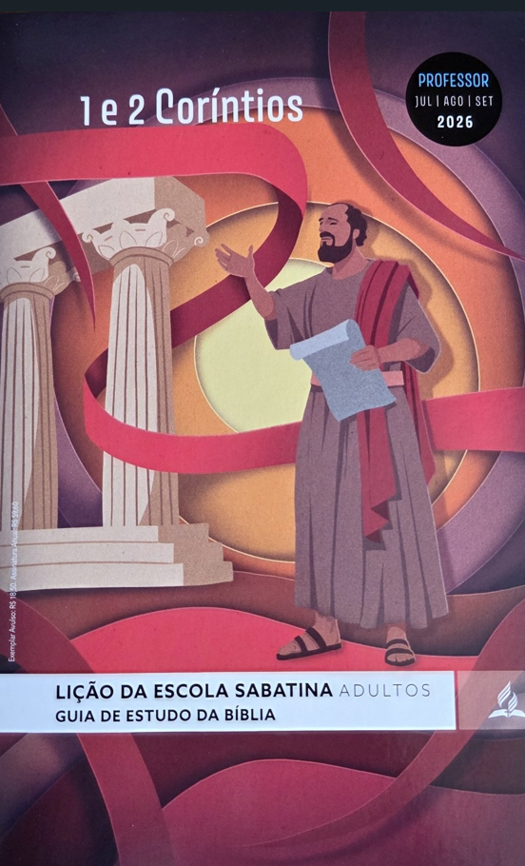
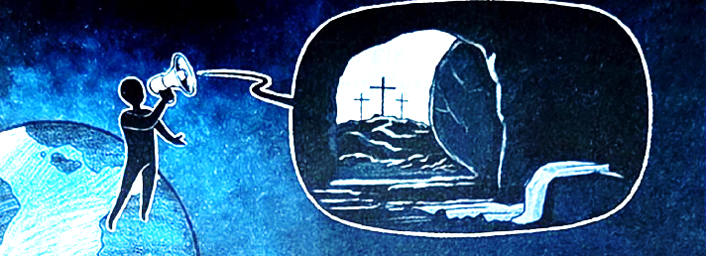

O poder da ressurreição de Cristo
LIÇÃO 08
VERSO PARA MEMORIZAR:
"E, se Cristo não ressuscitou, é vã a nossa pregação, e é vã a fé que vocês têm. [...] E, e Cristo não ressuscitou, é vã a fé que vocês têm, e vocês ainda permanecem nos seus
pecados" (1Co 15:14, 17).
08
LEITURAS DA SEMANA: 1Co 15:1-58; Lc 24:44-47; Ap 20:5, 6; Cl 2:12; 2Tm 1:12; 1Ts 4:13-17
design Neemias Lima

Slide 2
Sábado
INTRODUÇÃO
LIÇÃO 08
É curioso que, já em seu tempo, Paulo precisou lidar com aqueles que negavam a ressurreição dos mortos. Afinal, as pessoas viam o que a morte faz ao corpo: ele se decompõe, apodrece, resseca e se torna pó quase nada. Também sabiam que muitos estavam mortos havia muito tempo. Na verdade, a maioria das pessoas permanece morta por muito mais tempo do que viveu. Do ponto de vista humano, a ressurreição dos mortos não parecia mais plausível para eles do que parece para muitos hoje. E foi exatamente esse o problema que Paulo enfrentou. No entanto, esse é um tema crucial: se Jesus não ressuscitou, Ele não é quem disse ser, a cruz não teve efeito e nossos pecados não foram pagos. Restaria apenas o desespero. Mas o nosso Senhor ressuscitou, subiu ao Céu e voltará para nos levar para casa!
LEITURAS DA SEMANA: 1Co 15:1-58; Lc 24:44-47; Ap 20:5, 6; Cl 2:12; 2Tm 1:12; 1Ts 4:13-17

Slide 3
Domingo
Proclamando a ressurreição de Cristo
PERGUNTAS:
LIÇÃO 08
1. Leia 1 Coríntios 15:1-4; Lucas 24:44-47; Romanos 1:1-4. O que esses textos têm em comum?
2. Leia 1 Coríntios 15:2, 11. Por que esses versos colocam lado a lado crer e pregar? Que relação existe entre os dois conceitos?
Que razões temos para crer na ressurreição de Cristo? Além disso, em que outras coisas seculares ou sagradas - cremos, mesmo sem tê-las visto pessoalmente?
LEITURAS DA SEMANA: 1Co 15:1-58; Lc 24:44-47; Ap 20:5, 6; Cl 2:12; 2Tm 1:12; 1Ts 4:13-17

Slide 4
Domingo
Proclamando a ressurreição de Cristo
COMENTÁRIOS:
LIÇÃO 08
Quem proclama que Cristo ressuscitou precisa, primeiro, crer que Sua
ressurreição é um fato histórico. Nesse sentido, 1 Coríntios 15:5 a 8 tem papel decisivo no Novo Testamento: essa passagem apresenta forte evidência bíblica de que Cristo foi visto por inúmeras pessoas após a ressurreição - muitas delas ainda vivas quando Paulo escreveu a carta (1Co 15:6). Em outras palavras, Paulo diz: "Perguntem a essas pessoas o que elas viram." Tamanha era sua confiança na realidade da ressurreição de Cristo. Essas pessoas foram testemunhas oculares. Eram aquilo que Jesus tinha dito que seriam: "testemunhas destas coisas" (Lc 24:48).
LEITURAS DA SEMANA: 1Co 15:1-58; Lc 24:44-47; Ap 20:5, 6; Cl 2:12; 2Tm 1:12; 1Ts 4:13-17

Slide 5
Segunda
Cristo ressuscitado, nossa única esperança
PERGUNTAS:
LIÇÃO 08
3. Leia 1 Coríntios 1 5:9-19. Quais seriam as consequências se Cristo não tivesse ressuscitado?
Se, ao morrer, a pessoa vai imediatamente para o Céu ou para o inferno, que sentido tem 1 Coríntios 15? Por que a verdade bíblica do "sono" dos mortos é um ensino tão importante?
LEITURAS DA SEMANA: 1Co 15:1-58; Lc 24:44-47; Ap 20:5, 6; Cl 2:12; 2Tm 1:12; 1Ts 4:13-17

Slide 6
Segunda
Cristo ressuscitado, nossa única esperança
COMENTÁRIOS:
LIÇÃO 08
Paulo afirma que, se não há ressurreição dos mortos, então: (1) Cristo não ressuscitou (1C0 15:13, 16); (2) nossa pregação é vã (1C0 15:14); (3) nossa fé também é vã (1C0 15:14); (4) somos falsas testemunhas (1C0 15:15); (5) nossa fé é inútil (1C0 15:17); (6) ainda permanecemos em nossos pecados (1C0 15:17); e, naturalmente, (7) os que morreram estão perdidos (1C0 15:18). Sem a ressurreição, tanto a pregação quanto a fé são “vãs” (1Co. 15:14). O termo grego traduzido por "vã”, “vazio” é kenos. Essa tradução é adequada, mas pouco específica. Os estudiosos discutem se kenos significa "vazio" por carecer de verdade ("não é verdadeiro"), de resultado ("sem efeito") ou de propósito ("sem propósito", "em vão"). Seja como for, em um cenário sem ressurreição, a fé é descrita como mataios, "fútil" ou "vã" (1Co 15:17). Embora mataios seja próxima de kenos, a ideia é que, se Jesus não está vivo, a fé é infrutífera um engano, porque nossos pecados não foram perdoados (1C0 15:17).
LEITURAS DA SEMANA: 1Co 15:1-58; Lc 24:44-47; Ap 20:5, 6; Cl 2:12; 2Tm 1:12; 1Ts 4:13-17

Slide 7
Terça
Cristo, as Primícias
PERGUNTAS:
LIÇÃO 08
4. Leia 1 Coríntios 15:20-23. O que significa dizer que Jesus é as "primícias"?
Reflita nas palavras de Paulo em 2 Timóteo 1:12. Como ele podia ter tanta certeza em relação ao futuro? E nós, como podemos tê-la?
LEITURAS DA SEMANA: 1Co 15:1-58; Lc 24:44-47; Ap 20:5, 6; Cl 2:12; 2Tm 1:12; 1Ts 4:13-17

Slide 8
Terça
Cristo, as Primícias
COMENTÁRIOS:
LIÇÃO 08
O fim desta era maligna será marcado pela ressurreição corporal dos que morreram em Cristo (1Co 15:24; Ap 20:5, 6). Como o último Adão, Cristo entregará o reino ao Pai, devolvendo-Lhe o domínio deste mundo
(1C0 15:25-28). Devemos entender a sujeição de Cristo a Deus (1C0 15:28) à luz do paralelo entre Adão e Cristo. Como o Adão definitivo no plano da redenção (1C0 15:45), Jesus Se submete inteiramente à vontade do Pai - algo que o primeiro Adão não fez. Em 1 Coríntios 15:29 a 34, Paulo retoma seu pensamento sobre a insensatez de negar a ressurreição. Ele usa a ilustração do batismo, que simboliza a união do crente com Cristo em Sua morte e ressurreição (Rm 6:3, 4; Cl 2:12); negar a ressurreição não faz sentido. O que é difícil de compreender, contudo, é o que Paulo quis dizer com batismo "por causa" dos mortos
(1Co 15:29).
LEITURAS DA SEMANA: 1Co 15:1-58; Lc 24:44-47; Ap 20:5, 6; Cl 2:12; 2Tm 1:12; 1Ts 4:13-17

Slide 9
Quarta
O corpo ressuscitado
PERGUNTAS:
LIÇÃO 08
5. Leia 1 Coríntios 15:36-41. Como esse trecho responde às perguntas de 1 Coríntios 15:35?
De que maneira a certeza de que nosso corpo será transformado à perfeição nos ajuda a lidar, com resiliência, com as limitações físicas que enfrentamos hoje?
LEITURAS DA SEMANA: 1Co 15:1-58; Lc 24:44-47; Ap 20:5, 6; Cl 2:12; 2Tm 1:12; 1Ts 4:13-17

Slide 10
Quarta
O corpo ressuscitado
COMENTÁRIOS:
LIÇÃO 08
Paulo usa três comparações para ajudar seus leitores a entenderem o que acontecerá na ressurreição. A primeira (1Co 15:36-38) observa que o corpo é como uma semente que precisa "morrer" (ou deixar de ser semente) para, de modo miraculoso, tornar-se planta. A lição é clara: a ressurreição é um milagre de Deus. A segunda comparação, a analogia dos corpos (1Co 15:39, 40), destaca que, neste mundo, Deus deu tipos distintos de corpos a animais e seres humanos, apropriados ao ambiente atual. Do mesmo modo, nosso corpo será adequado às novas circunstâncias do mundo celestial. Essa ideia prossegue com a analogia do corpo glorioso (1C0 15:40, 41), que enfatiza que a glória do corpo ressuscitado supera imensamente a do corpo anterior, marcado por nossa condição terrena e decaída. Essa verdade também aparece em quatro contrastes entre o corpo atual e o corpo ressuscitado.
LEITURAS DA SEMANA: 1Co 15:1-58; Lc 24:44-47; Ap 20:5, 6; Cl 2:12; 2Tm 1:12; 1Ts 4:13-17

Slide 11
Quinta
Vitória final sobre a morte
PERGUNTAS:
LIÇÃO 08
6. Leia 1 Coríntios 15:54-57. O que esse trecho nos diz a respeito da nossa vitória definitiva sobre a morte?
Quem nunca lamentou como a vida passa rapidamente? Do mesmo modo, a volta de Jesus nos parecerá rápida, Talvez, naquele dia, pensemos; "Senhor, como Tua vinda foi rápida!" Como essa perspectiva nos ajuda a lidar melhor com o que é visto como "demora"?
LEITURAS DA SEMANA: 1Co 15:1-58; Lc 24:44-47; Ap 20:5, 6; Cl 2:12; 2Tm 1:12; 1Ts 4:13-17

Slide 12
Quinta
Vitória final sobre a morte
COMENTÁRIOS:
LIÇÃO 08
Somente quando essa natureza pecaminosa for removida (1C0 15:54) e
passarmos pela experiência da glorificação (1Co 15:51-53; 1Ts 4:13-17) se cumprirá a proclamação: "Tragada foi a morte pela vitória” (1C0 15:54). Nesse momento, cantaremos este hino ousado e desafiador: "Onde está, ó morte, a sua vitória? Onde está, ó morte, o seu aguilhão?" (1Co 15:55). Tudo isso ocorrerá na segunda vinda de Cristo (1CO 15:51, 52). Pense nisto: uma pessoa fecha os olhos na morte e, na sequência, a próxima experiência será a segunda vinda de Cristo, quando Ele a ressuscitará. Não importa quando o crente morreu mesmo que há milhares de anos, "num momento, num abrir e fechar de olhos", voltará à vida "ao ressoar da última trombeta". Pois a "trombeta soará, os mortos ressuscitarão incorruptíveis, e nós seremos transformados" (1C0 15:52).
LEITURAS DA SEMANA: 1Co 15:1-58; Lc 24:44-47; Ap 20:5, 6; Cl 2:12; 2Tm 1:12; 1Ts 4:13-17

Slide 13
Sexta
Estudo adicional
COMENTÁRIOS:
LIÇÃO 08
"A divindade de Cristo é a certeza de vida eterna para aquele que crê. 'Aquele que crê em Mim', disse Jesus, 'ainda que morra, viverá; e quem vive e crê em Mim não morrerá eternamente. Você crê nisso?' (Jo 11:25, 26, NVI). Cristo estava olhando para o tempo de Sua segunda vinda. Nesse momento, os justos mortos ressuscitarão incorruptíveis, e os vivos serão trasladados para o Céu sem ver a morte. O milagre que Cristo estava prestes a realizar, ao ressuscitar Lázaro dos mortos, representaria a ressurreição de todos os justos mortos" (Ellen G. White, O Desejado de Todas as Nações [CPB, 2021], p. 424). "A Terra ficou extremamente agitada quando a voz do Filho de Deus chamou os santos que dormiam o sono da morte. Eles respondiam à chamada e saíam revestidos de gloriosa imortalidade, clamando: 'Tragada foi a morte pela vitória. Onde está, ó morte, a tua vitória? Onde está, ó morte, o teu aguilhão?
LEITURAS DA SEMANA: 1Co 15:1-58; Lc 24:44-47; Ap 20:5, 6; Cl 2:12; 2Tm 1:12; 1Ts 4:13-17

Slide 14
Sexta
Estudo adicional
PERGUNTAS:
LIÇÃO 08
1. A ressurreição de Cristo é parte integrante da mensagem do evangelho (1C0 15:1-4). Sem a ressurreição, a proclamação da morte de Cristo perderia o sentido (1Co 15:14). A própria morte de Cristo seria irrelevante. Por quê? O que sua resposta revela sobre o poder da ressurreição?
2. Reflita na afirmação de Paulo: "Se os mortos não ressuscitam, 'comamos
e bebamos, porque amanhã morreremos" (1Co 15:32). O que isso significa?
3. Em classe, converse sobre o estado dos mortos. Por que 1 Coríntios 15 não faz sentido se, ao morrer, os salvos fossem levados imediatamente para o Céu?
LEITURAS DA SEMANA: 1Co 15:1-58; Lc 24:44-47; Ap 20:5, 6; Cl 2:12; 2Tm 1:12; 1Ts 4:13-17

